Slide 1
История развития гидравлики
Специальность:13.02.02
Выполнил: студент группы 2 ТС-1
УТЭК Яковлева Александра
Руководитель: Преподаватель «Теоретические основы теплотехники и гидравлики» Валеева З.А.

Slide 2
Введение В данной презентации рассматривается тема истории развития гидравлики . В исследуемой работе дано описание основных этапов развития науки .

Slide 3
Цели и задачи проекта : 1. Изучить историю развития гидравлики 2. Показать хронологию открытий в науке 3. Отобразить полученный результат и сделать этап развития гидравлики

Slide 4
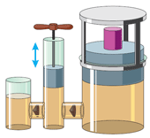
Наука –Гидравлика
Гидравлика ( греч. υδραυλικός — «водяной», от υδωρ — «вода» и αὐλος — «трубка») — наука о законах движения (гидродинамика) капельных жидкостей и газов) и равновесия жидкостей ( гидростатика) и способах приложения этих законов к решению задач инженерной практики.
Гидравлический пресс — это простейшая гидравлическая машина, предназначенная для создания значительных сжимающих усилий. Ранее назывался «пресс Брама», так как изобретён и запатентован Джозефом Брама в 1795 году.
Гидравлика –наука изучающая законы равновесия и движения жидкости и разрабатывающая методы их применения для решения практических задач. Разделяется на гидростатику и гидродинамику Гидростатика раздел механики жидкостей, в котором изучаются состояние равновесия жидкости, находящейся в относительном или абсолютном покое, действующие при этом силы, а также закономерности плавания тел без их перемещения.

Slide 5
Гидравлика
- Наука, изучающая законы равновесия и движения жидкостей
Гидростатика
Гидродинамика
Учения о равновесии жидкостей
Учения о движении жидкостей

Slide 6
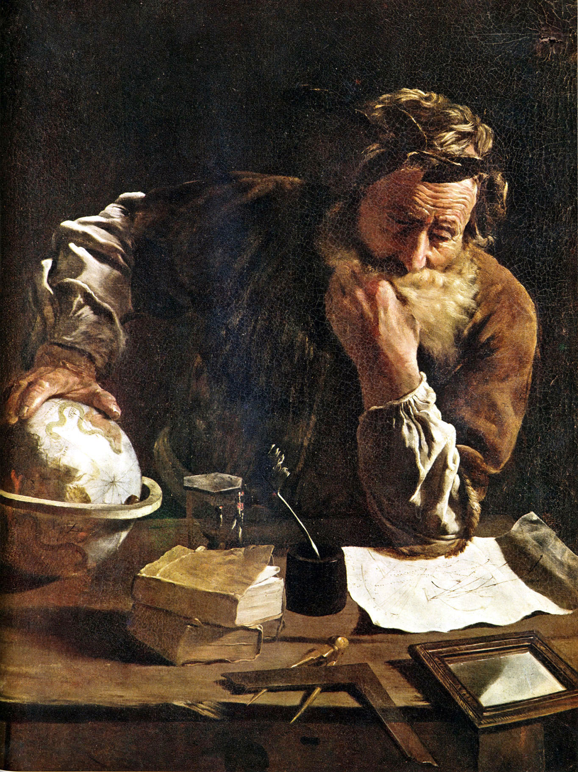
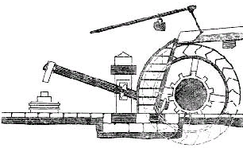
История развития гидравлики
Древняя Греция
Первым дошедшим до нашего времени трудом по гидравлике был трактат великого математика и механика древности Архимеда (287-212 гг. до н.э.) «О плавающих телах». Однако сведения о некоторых законах гидравлики были, видимо, известны и ранее, так как задолго до Архимеда строились оросительные каналы и водопроводы.
Архимед оставил после себя многочисленные труды по вопросам математики, механики, гидростатики. Наиболее известны закон рычага, способы вычисления длин кривых, законы гидростатики. Представитель древнегреческой школы Ктезибий (II или I век до н.э.) изобрел пожарный насос, водяные часы и некоторые другие водяные устройства. Герон Александрийский (вероятно I век до н.э.) описал сифон, водяной орган, автомат для отпуска жидкости и др.
В Греции еще за 250 лет до н. э. начали появляться трактаты, в которых уже выполнялись достаточно серьезные для того времени теоретические обобщения отдельных вопросов механики жидкости.
«Архимед»
Родился: около 287 до н.э.

Slide 7
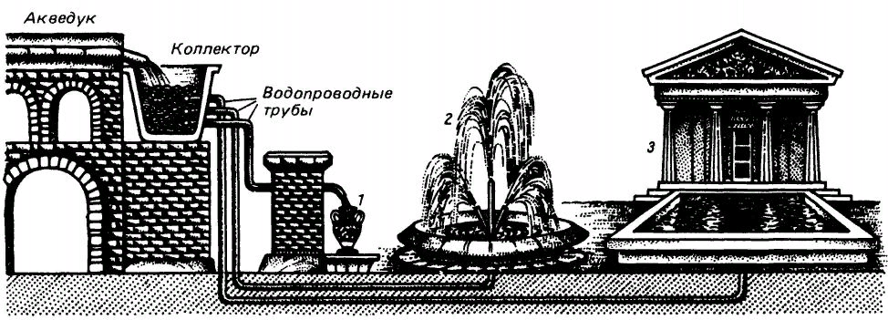
История развития гидравлики
Древний Рим
Римляне многое заимствовали у греков. В Древнем Риме строились сложные для того времени: акведуки, системы водоснабжения и т.п. В своих сочинениях римский инженер-строитель Фронтин (40-103 г. н.э.) указывает, что во времена Траяна в Риме было 9 водопроводов, причем общая длина водопроводных линий составляла 436 км.
Можно предполагать, что римляне уже обращали внимание на наличие связи между площадью живого сечения и уклоном дна русла, на сопротивление движению воды в трубах, на неразрывность движения жидкости. Например, Фронтин писал, что количество воды, поступившей в трубу, должно равняться количеству воды, вытекающей из нее.

Slide 8
Гидродинамика
Гидродинамика (от др.-греч. ὕδωρ «вода» + динамика) — раздел физики сплошных сред, изучающий движение идеальных и реальных жидкостей и газа. Как и в других разделах физики сплошных сред, прежде всего осуществляется переход от реальной среды, состоящей из большого числа отдельных атомов или молекул, к абстрактной сплошной среде, для которой и записываются уравнения движения.
Схема струйки идеальой жидкости
Схема кавитации в местном сопротивлнии

Slide 9
История гидродинамики
В 1628 году Бенедетто Кастелли издал маленькую работу, в которой он очень хорошо для своего времени объяснил несколько явлений при движении жидкости в реках и каналах. Однако, в работе содержалась ошибка, так как он предполагал скорость вытекания жидкости из сосуда пропорциональной расстоянию отверстия до поверхности воды.
В 1738 году Даниил Бернулли издал работу, где объяснялась теория движения жидкостей. Он использовал два предположения: поверхности жидкости, вытекающей из сосуда всегда остаётся горизонтальной и то, что скорость опускания слоев воды обратно пропорциональна их ширине. В отсутствии демонстраций этих принципов теория доверия не получила.

Slide 11
Гидростатика

Slide 14
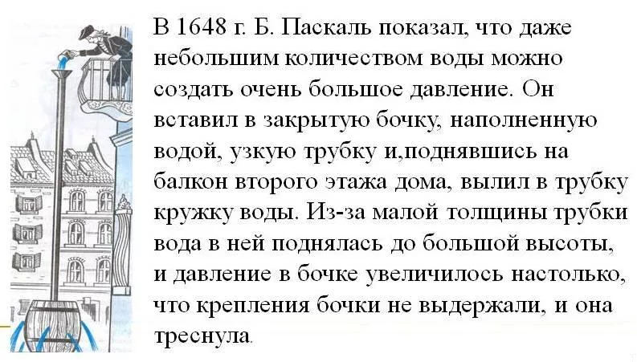

Slide 15
Учёные :

Slide 19
Список литературы : 1. Калекин, А. А. Основы гидравлики и технической гидродинамики / А. А. Калекин. – М. : Мир, 2008. – 280 с. : ил. – (Учебное пособие для студентов вузов) 2. Кудинов, В. А. Гидравлика : учеб. пособие / В. А. Кудинов, Э. М. Карташов. – 3-е изд., стер – М. : Высш. шк., 2008. – 199 с. : ил. 3. https://ru.wikipedia.org/wiki/Гидравлика 4. https://ru.wikipedia.org/wiki/Гидродинамика

